Slide 1
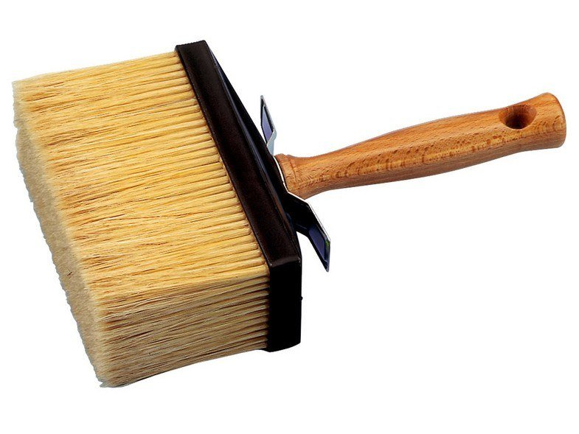
VRSTE SOBOSLIKARSKO – ličilačkih ČETKI
Predmet: TEHNOLOGIJA ZANIMANJA 1 Zanimanje: Soboslikar – ličilac PROF. DANIJEL LOVRENČIĆ škola: OBRTNIČKA škola Koprivnica

Slide 2
ČETKE – alat za nanošenje boja
Najstariji ličilački alati su kistovi i četke
Otkrio ih pračovjek kad je ukrašavao bojama nastambe, predmete i vlastito tijelo
Četke se izrađuju od životinjskih i biljnih vlakana
Danas postoji nekoliko različitih vrsta četki u različitim oblicima i veličinama
Slično kao i kist, četka prihvaća boju, postupno je otpušta na površinu podloge i fino raspoređuje u tanak sloj naličja ili dekoracije
Za razliku od kistova četka može prihvatiti i rasporediti veću količinu boje po površini
Kistovi su rađeni od jednog snopića a četke od više snopića dlake

Slide 3
GRAĐA Četki
Četke su građene od 3 dijela a to su držak, daščica i dlaka
Držak je obično izrađen od tvrdog drva dok je oblik prilagođen dimenzijama i zadatku koji će se obavljati (ima oblik valjka ili je izdužen i ovalan). Osim od drveta može biti izrađen i od plastične mase.
Držak na široj strani ima šupljinu u koju se uvlači dlaka
Daščica čvrsto veže dlaku u obliku tanjih ili debljih snopića. Izrađuje se od tvrdog drva koje je na čitavoj površini izbušeno finim rupicama u koje se usađuje dlaka pomoću žice, uzice ili različitih ljepila

Slide 4
Građa ČETKI
Najvažniji dio četki je dlaka na kojoj se privremeno zadržava boja
U toku rada, pod blagim pritiskom, boja izlazi iz dlake na podlogu a onda je vršci dlake raspoređuju u tanak sloj
Najveći broj četki izrađuje se od životinjskih dlaka a mali broj od sintetskih i biljnih vlakana
Životinjska dlaka dobiva se šišanjem ili čupanjem od različitih životinja
Vrste životinjskih dlaka: svinjska čekinja (najčešća!), konjska struna i repovina, kravlja repovina, juneće i teleća dlaka, vjeveričina dlaka,…
Vrste biljnih i sintetičkih dlaka: kokosova, korijenova, piasava i različite vrste sintetičkih vlakana

Slide 5
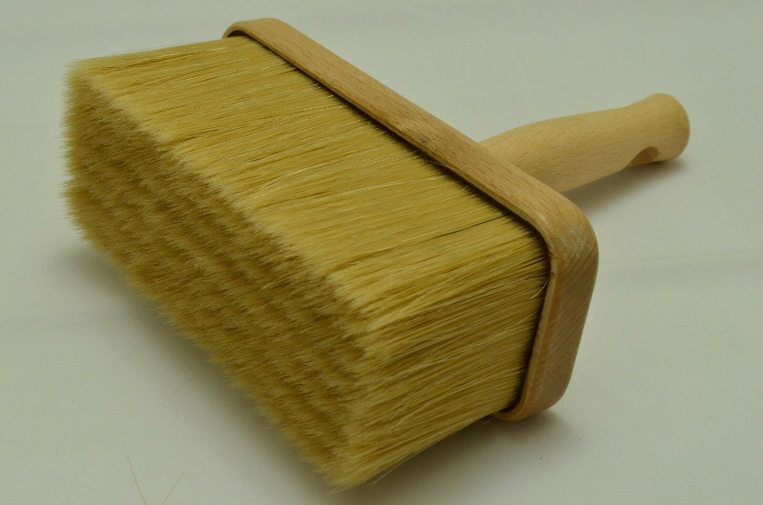
VRSTE četki
Četke se dijele na: 1. Četke za ličenje 2. Četke prskačice 3. Četke patronirke

Slide 6
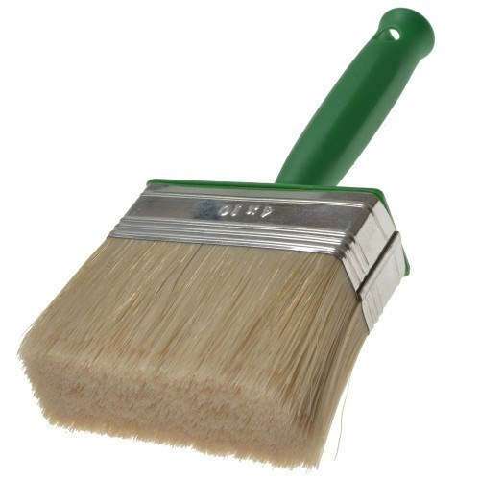
1. Četka za ličenje
Upotrebljava se za sve vrste nanošenja vodenih boja na velike zidne i stropne površine
Izrađuje se od najkvalitetnije svinjske čekinje
Po obliku može biti okrugla ili pravokutna
Postoji 6 različitih dimenzija ove četke koje se označavaju brojevima
Duljina dlake iznosi od 70 do 100 mm a radna površina vrškova dlake se kreće između 105 i 160 cm²

Slide 7
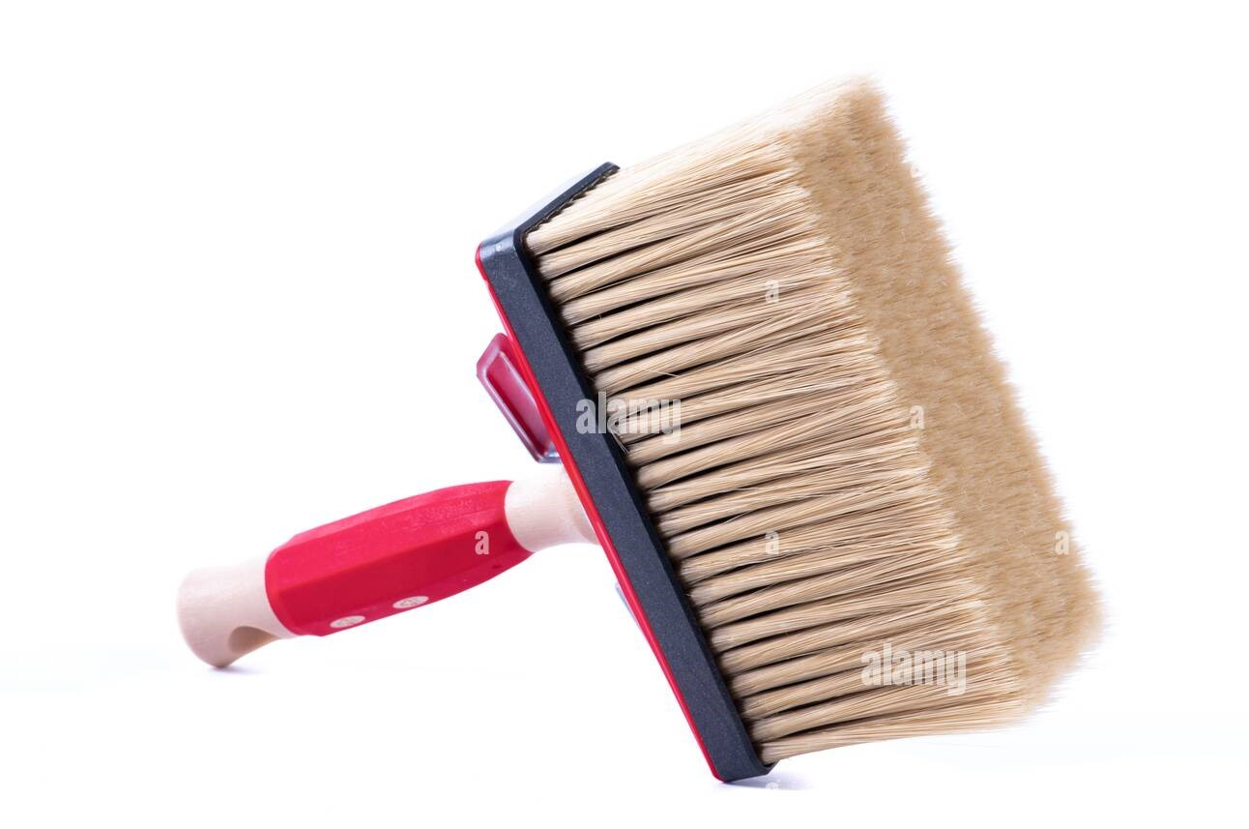
2. Četka prskačica
Upotrebljava se za naknadno prskanje preko gotovog tutkalnog naliča radi izjednačavanja njegovog optičkog izgleda
Po građi i dimenzijama jednaka je četki za ličenje samo je nešto gušća

Slide 8
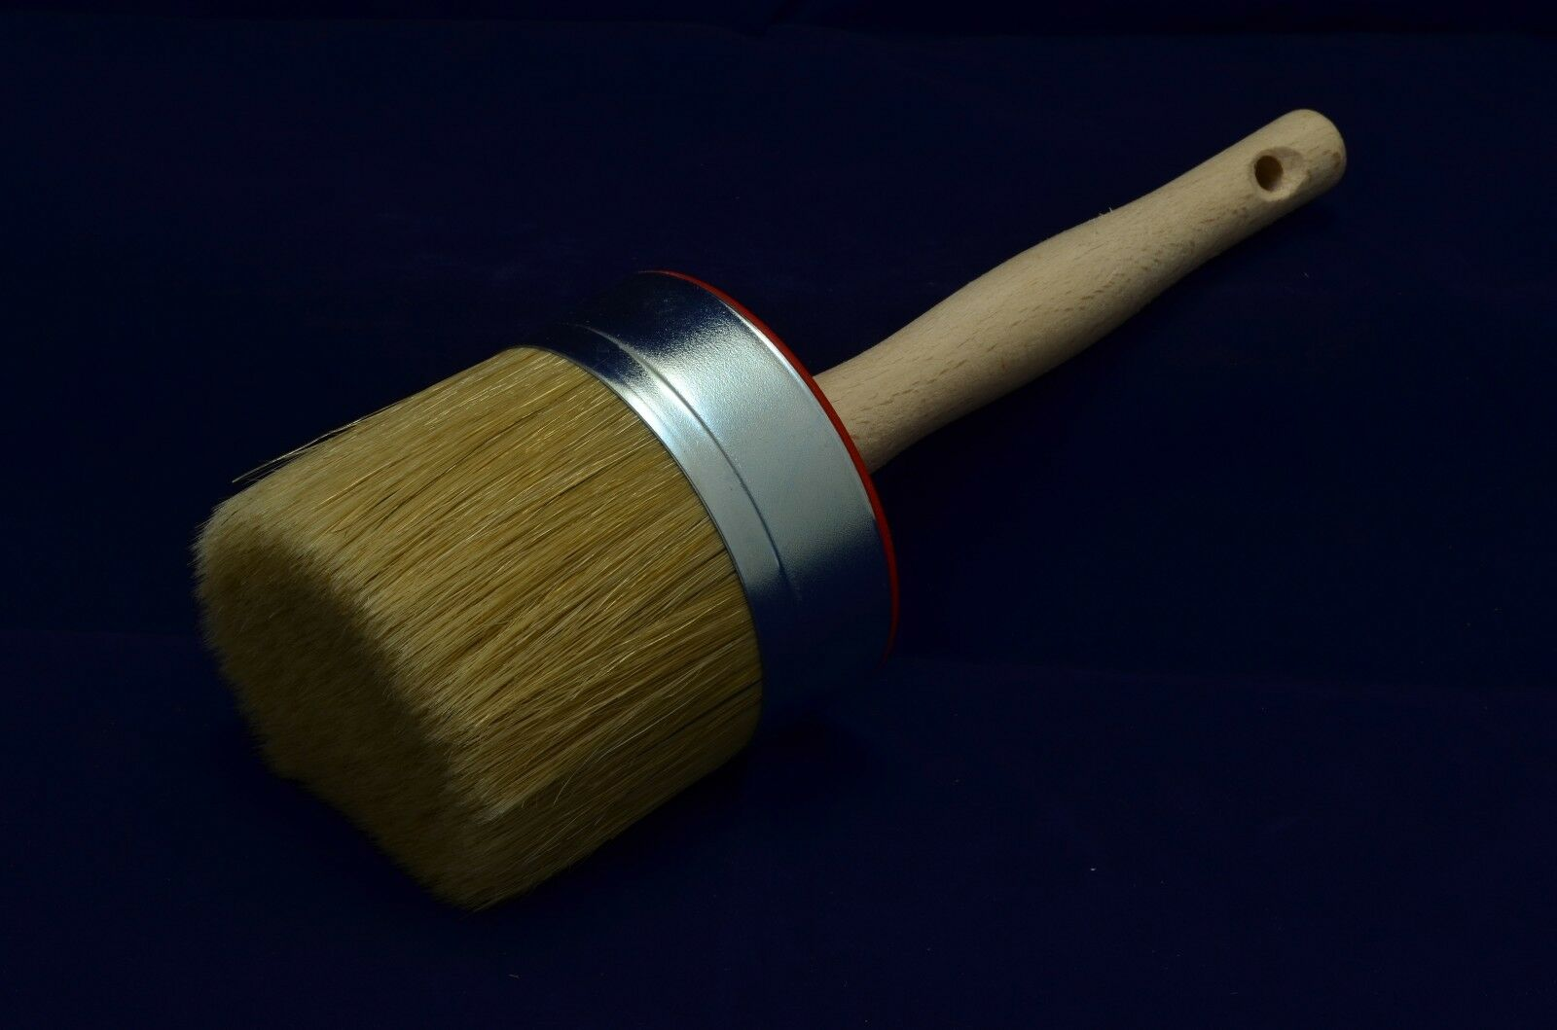
3. ČETKA Patronirka
Četkom patronirkom izrađuju se dekorativna obojenja i oslikavanja zidnih i stropnih površina na način da se preko posebne šablone (izrezanog uzorka) nanosi boja na podlogu
Izrađuje se od najkvalitetnije svinjske čekinje
Dlaka je gusto zbijena a njena duljina iznosi 70-80 mm
Za iste svrhe upotrebljava se i kist za patroniranje

